Slide 1
“Certificación en Gobernanza, Estrategia y Aministración Cooperativa”
Módulo 3: Master Class Internacional
Visión General de la Estrategia Administrativa y Financiera en Cooperativas de Ahorro y Crédito desde la Innovación y Transformación Digital
Facilitador: Jorge Eguino 06 Septiembre 2022

Slide 2
Científico de Datos con más de 6 años de experiencia en Fintech y transformación digital de la industria financiera. Implementaciones de soluciones tecnológicas en África, Asia, América Latina, etc.
Actualmente trabaja como liderando el Crecimiento y Estrategia en Flourish Fi, una Fintech basada en Estados Unidos que tiene la misión de generar hábitos financieros saludables a través de la gamificación, inteligencia artificial y ciencia comportamental .
Ha participado como presentador en distintos eventos a nivel global y es profesor de Tecnologías Emergentes en el Máster de Microfinanzas de la Universidad de Alcalá, en Madrid.
Jorge Javier Eguino
Crecimiento y Estrategia
Flourish Fi
Bolivia / Estados Unidos

Slide 3
TEMAS CLAVE
1
¿Qué está pasando en LAC?
2
Nuevas formas de digitalizarse
3
El ecosistema Fintech
4
Banca abierta

Slide 4
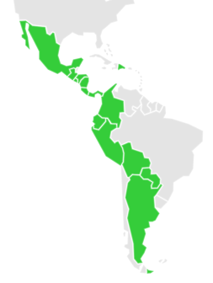
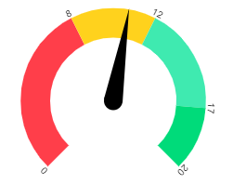
DIAGNÓSTICO LATINOAMÉRICA Y EL CARIBE
Resultado global: 10.7 (Explorador)
Principiante
La digitalización es incipiente o no es prioritaria.
Explorador
La digitalización aplica a algunas partes de la institución.
Experto
Existe una estrategia coordinada de digitalización.
Nativo digital
La digitalización es parte integral y prioritaria de la estrategia.

Slide 5
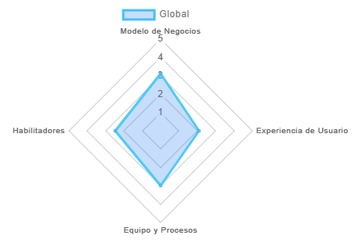
DIAGNÓSTICO LATINOAMÉRICA Y EL CARIBE
Resultado global: 10.7 (Explorador)
3
2
2
3

Slide 6
DIAGNÓSTICO LATINOAMÉRICA Y EL CARIBE
Comentarios generales
Un total de 25 de las 52 IMF se sitúan en el nivel denominado “Explorador”.
40% de las IMF no cuentan con un responsable de transformación digital, aunque la mayor parte considera que la tecnología es clave para escalar el modelo y que existe una mayor demanda por parte de los clientes.
No parece que la regulación sea un obstáculo extremadamente relevante, aunque la respuesta varía en función de los países.
Para muchas IMF, el COVID-19 aceleró planes de transformación digital que ya estaban en marcha, priorizando en todo caso unos desarrollos frente a otros.
25% perciben una brecha de género en el uso de las herramientas digitales por parte de sus clientes, pero no entre sus empleados.
Tan sólo un 27% de las IMF encuestadas cuentan con productos o servicios específicos para la mujer en un formato digital.

Slide 7
EJEMPLOS DE PROYECTOS DE DIGITALIZACIÓN POR NIVEL
Principiante
Establecer una ruta de transformación digital con los siguientes objetivos:
Estrategia para adquirir nuevos clientes y mejorar eficiencia, adecuando la cultura interna.
Mejorar la experiencia del cliente entender los diferentes puntos de contacto.
Propiciar una mejora continua de los procedimientos, procesos y políticas.
Profundizar el aprovechamiento de los datos para la toma de decisiones.
Explorador
Plataforma Móvil para trabajo de campo de la fuerza comercial y plataforma Web para trabajo complementario. Las mismas se realizarán en seis fases:
Aplicación Móvil
Plataforma Web
Módulo Solicitud y evaluación Móvil
Expediente Virtual
Gestión de Expediente Virtual
Gestión de aprobaciones Móvil

Slide 8
EJEMPLOS DE PROYECTOS DE DIGITALIZACIÓN POR NIVEL
Experto
Tras una App de Onboarding Digital, la segunda etapa se centra en:
Incorporar nuevos productos a la herramienta digital (créditos de salud, créditos para educación y capital de inversión para su negocio).
Contratar agencia de Growth Hacking para nuevos segmentos de clientes.
Programación de la robotización de la consulta a buros y la integración al aplicativo Onboarding Digital.
Nativo digital
Ubicación, extracción y almacenamiento de datos de clientes de fuentes internas y externas para la generación de información. El objetivo principal del proyecto es construir información sobre los clientes para la toma de decisiones en la gestión de Experiencia del Cliente, Mercadeo, Transformación, Innovación, entre otros, y definir procesos para su utilización.

Slide 9
MEDICIÓN DEL IMPACTO DE LA TRANSFORMACIÓN DIGITAL
1
Mujeres beneficiadas con el proceso de transformación digital de la IMF.
2
Soluciones digitales desarrolladas con foco en transaccionalidad e interacción con el cliente.
3
Número de transacciones realizadas a través de soluciones digitales.
4
Procesos internos manuales que han sido automatizados a través de soluciones digitales.
5
Nuevos clientes incorporados a través de herramientas tecnológicas.

Slide 10
EL ECOSISTEMA FINTECH

Slide 11
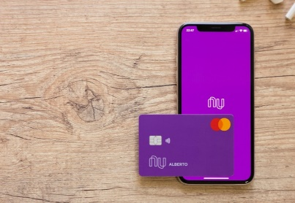
CASO DE ÉXITO FINTECH
Nubank
Neobanco más grande del mundo.
Sede en San Pablo, Brasil.
33 millones de clientes.
Valuación de USD $ 25 billones.
Actualmente opera en Brasil, Argentina, Colombia y México.
Escalabilidad, crecimiento y velocidad.

Slide 12
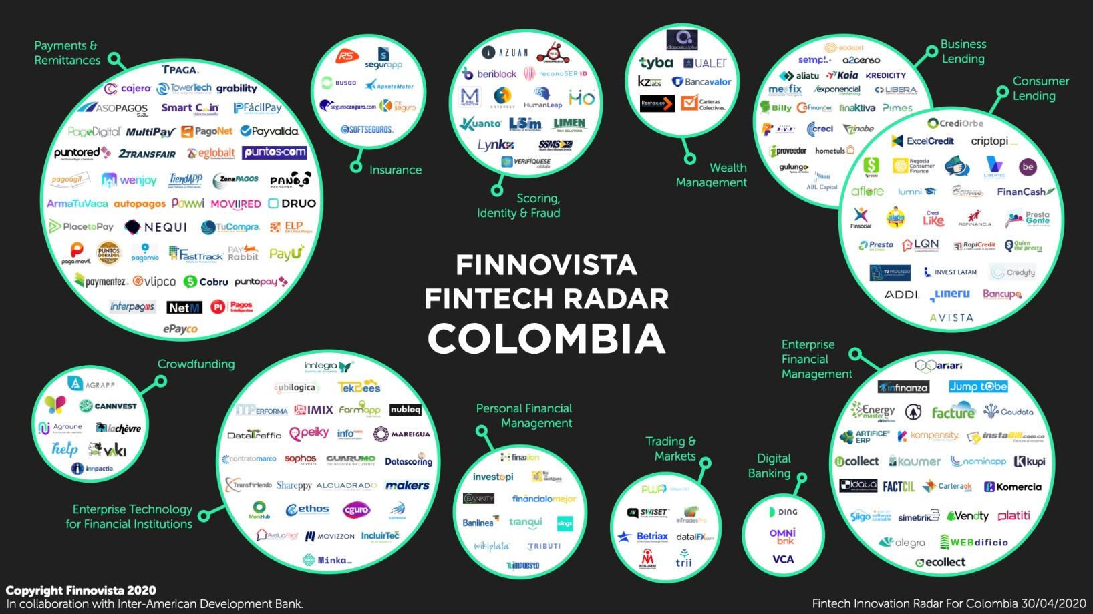
ECOSISTEMA FINTECH COLOMBIA
Crecimiento anual de 26%.
200 startup Fintech activos.
7000 trabajos generados.

Slide 13
EL BOOM FINTECH EN LA REGIÓN
Existe una demanda latente de Fintech en Latinoamérica
Latinoamérica es grande
Mercado desatendido
Experiencia digital ineficiente
Más de 650 millones de personas en 33 países, con poblaciones como Brasil y México con 210 y 130 millones respectivamente.
Acceso limitado a productos financieros. Más del 50% de la población de México está desatendida y solo el 31% tiene acceso a productos crediticios.
Muchos trámites requieren ir a una sucursal. En Brasil, Itaú requiere 25 campos y más de 15 minutos para abrir una cuenta en App, y 18 horas para aprobarse con todo en orden.
Economías basadas en efectivo
Instituciones son muy rentables
Más de 90% de las transacciones en México son en efectivo. Hubo un incremento del 32% del uso de comercio electrónico en 2020, pero hay mucho camino por recorrer.
Pocas instituciones poseen un gran % del mercado. En Brasil, 80% de los depósitos están concentrados en 5 bancos. Esto indica una oportunidad a las Fintech para ofrecer productos más accesibles.

Slide 14
EL BOOM FINTECH EN LA REGIÓN
Combinación de factores que indican un punto de inflexión
1
Nuevas expectativas y métodos
43% de la población de la región menor a 25 años, que espera una experiencia digital similar a otras plataformas que utiliza regularmente. Alta penetración de smartphones, en Brasil 120 millones de personas utilizan WhatsApp.
2
Regulación Fintech
México aprobó la Ley Fintech en 2018, creando una estructura para que las Fintech operen bajo la misma regulación que las instituciones tradicionales. Se espera que Perú, México y Argentina sigan esos pasos pronto.
3
COVID-19 como un acelerador
43% La pandemia ha acelerado a la industria Fintech de la región, estimulando a la innovación como una necesidad. Se aceleró la demanda de productos digitales exponencialmente.
4
Infraestructura de pagos en tiempo real
En este sentido, muchos países latinoamericanos tienen ventaja sobre Estados Unidos. Esto es una ventaja para las Fintech, que pueden apalancarse de esta infraestructura.

Slide 15
NUEVAS FORMAS DE DIGITALIZARSE
Fintech A
Fintech B
Fintech C
Clientes de la IMF
Servicios digitales
IMF
Portal APIs
Proveedores
Digitalización interna

Slide 16
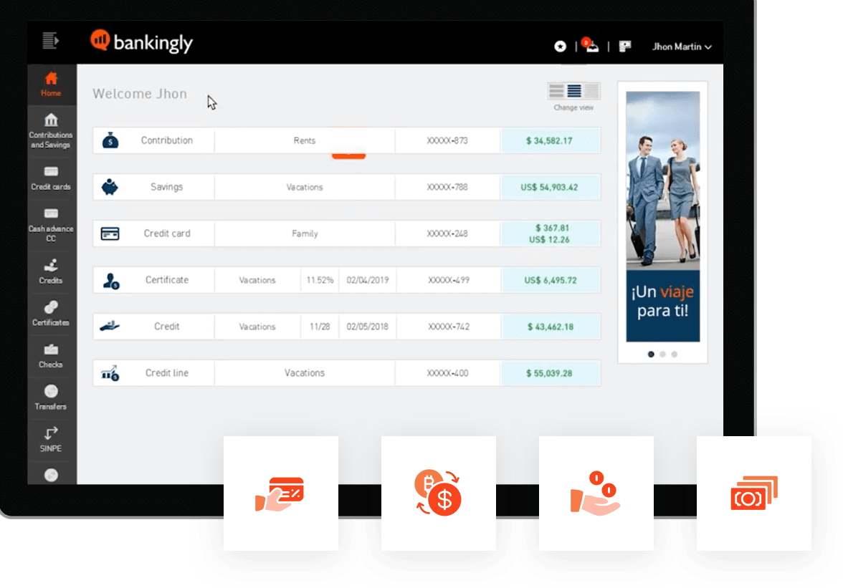
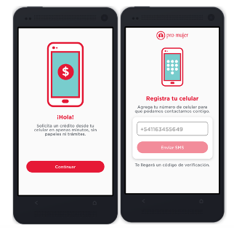
NUEVAS FORMAS DE DIGITALIZARSE
Marca IMF
Selección de funcionalidades
Pago por uso
Integración ágil

Slide 17
FINTECH MARKETPLACE
Reúnen distintas soluciones y generan alianzas con instituciones
1
2
3
4
5
Análisis de datos
Pagos
Chatbot
Institución tiene acceso a un catálogo de soluciones digitales a su disposición.
Análisis y selección de soluciones digitales que añaden valor a la institución.
Algunos Marketplace ofrecen integración de soluciones a las instituciones.
Instituciones implementa soluciones digitales para procesos internos y de cara al cliente.
Clientes finales tienen acceso a productos y servicios digitales

Slide 18
FINTECH MARKETPLACE
Reúnen distintas soluciones y generan alianzas con instituciones
Interacción con el cliente
Gestión de activos
Ciberseguridad
Cumplimiento
Manejo de finanzas empresariales
Identificación y accesos
Soluciones e-commerce
Marketing
Recompensas y lealtad
FX y mercados capitales
Gestión de riesgos
Análisis de datos
Gestión de finanzas personales
Blockchain
Digitalización de procesos
Pagos
Gestión de efectivo

Slide 19
FINTECH MARKETPLACE
Reúnen distintas soluciones y generan alianzas con instituciones
Interacción con el cliente
Gestión de activos
Ciberseguridad
Cumplimiento
Manejo de finanzas empresariales
Identificación y accesos
Soluciones E-commerce
Marketing
Recompensas y lealtad
FX y mercados capitales
Gestión de riesgos
Análisis de datos
Gestión de finanzas personales
Blockchain
Digitalización de procesos
Pagos
Gestión de efectivo

Slide 20
BANCA ABIERTA

Slide 21
¿QUÉ ES BANCA ABIERTA?
Nueva tendencia a nivel mundial que empodera a los usuarios para que compartan su información bancaria y así tener acceso a servicios innovadores.
Diferentes empresas pueden solicitar información transaccional del usuario, como por ejemplo: estados de cuenta, información de seguros, información de inversores, etc.
Beneficios para usuarios
Beneficios para instituciones financieras
Soluciones innovadoras, como por ejemplo consolidar todas las cuentas bancarias en una sola App.
En créditos, si analizan información de todas las cuentas bancarias, pueden ofrecerte una tasa y monto muy personalizados.
Contar con productos de inversión personalizados.
La institución puede evaluar mejor al usuario en diferentes campos como comportamientos de consumo.
Permite visibilizar mejor futuros riesgos, por ejemplo si bien un cliente paga todos sus créditos, quizás gasta todo su salario.
PSD2: Regulación en Europa que exige a las instituciones financieras a disponibilizar los datos históricos y actuales de sus clientes.

Slide 22
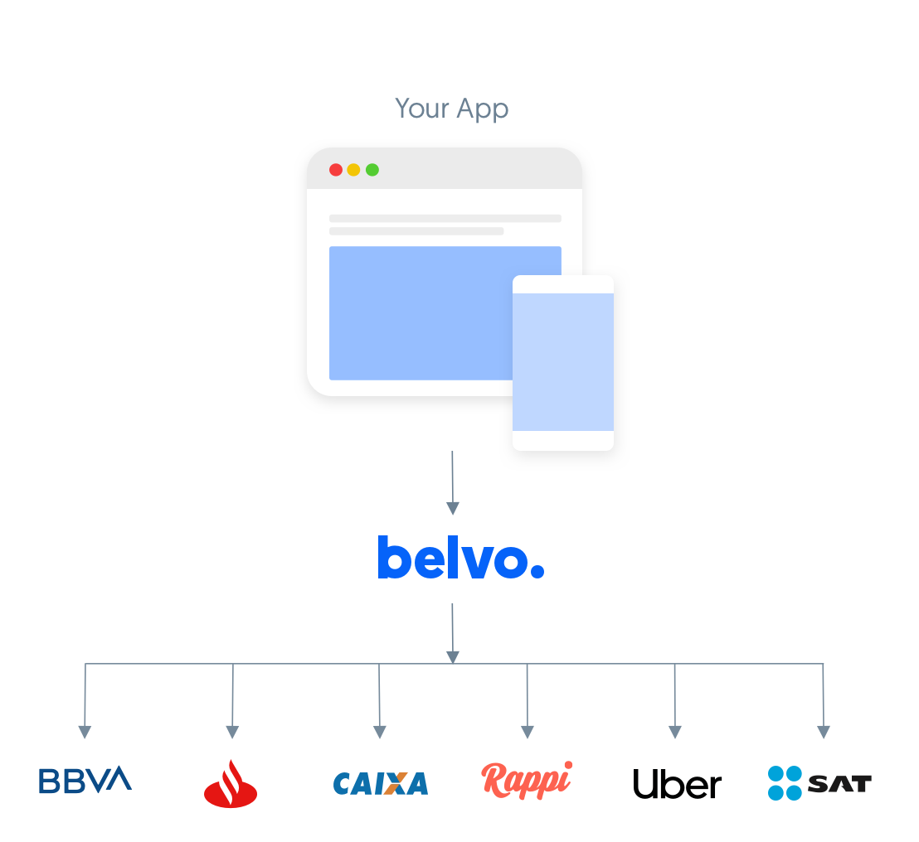
CASO DE USO: BELVO

Slide 23
CONCLUSIONES
1
2
3
La pandemia ha acelerado procesos de transformación digital en progresos e inició otros.
Es crucial mantener un balance entre el contacto humano con los clientes y la digitalización.
Realizar un diagnostico y plan de acción es importante para tener un punto de partida bien definido.
4
5
6
Instituciones recurren cada vez mas a alianzas con proveedores externos para su digitalización.
Las alianzas con proveedores de tecnología están migrando de modelos de licencia a SaaS.
Es importante el apoyo del Directorio y adopción cultural de innovación a nivel organizacional .
7
8
La regulación juega un papel relevante en la protección y uso de datos de los clientes.
La estructura del core bancario de las IMF es un elemento clave para la integración de soluciones.

Slide 24
“Certificación en Gobernanza, Estrategia y Aministración Cooperativa”
Gracias

